Slide 1
MUỐI CỦA RỪNG
BÀI 1. TRUYỆN TRUYỀN KÌ VÀ TRUYỆN NGẮN HIỆN ĐẠI
ĐỌC
Nguyễn
Huy Thiệp
GV: NGUYỄN THÁI BÌNH

Slide 2
HOẠT ĐỘNG KHỞI ĐỘNG

Slide 3
Học sinh xem đoạn phim và các hình ảnh sau và nêu cảm nhận về những hành động của con người?

Slide 5
Hãy trình bày suy nghĩ của em về những bức hình sau:

Slide 6
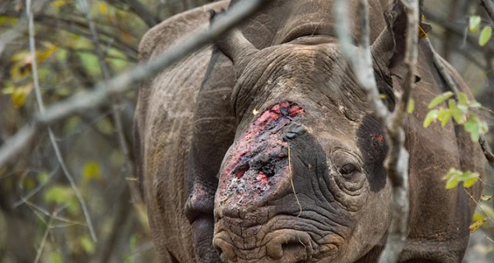
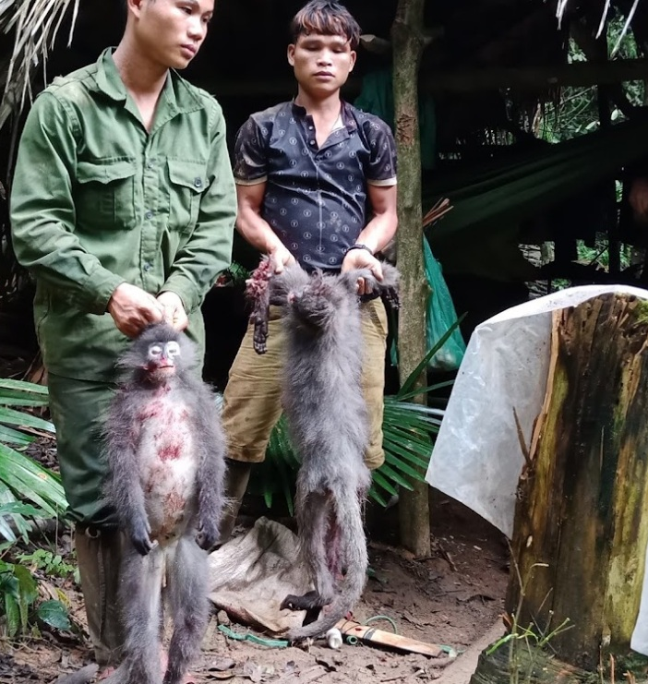

Slide 7
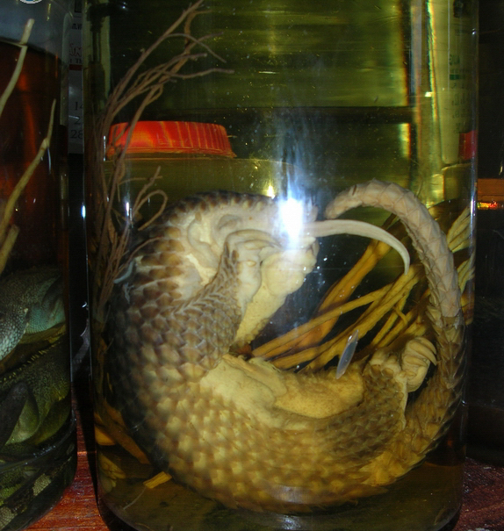
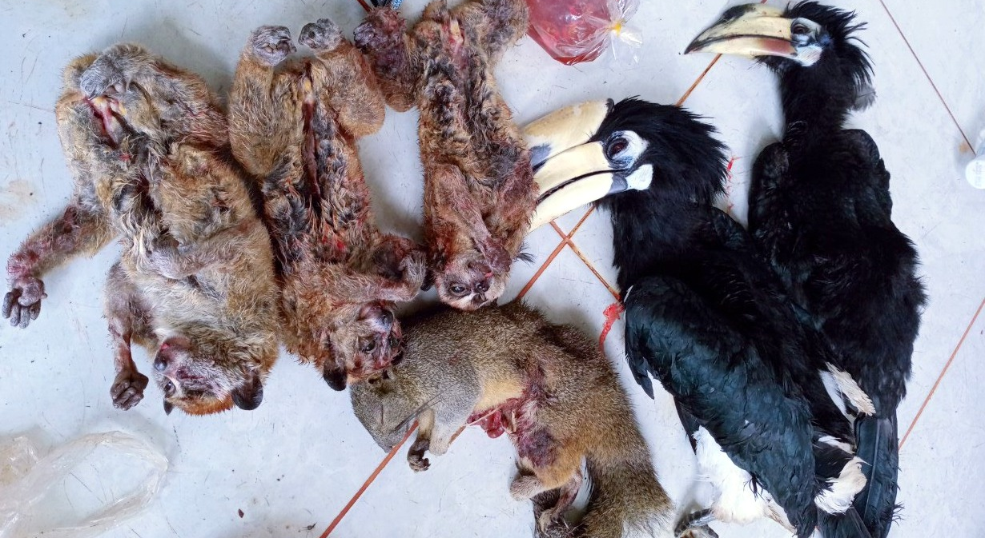
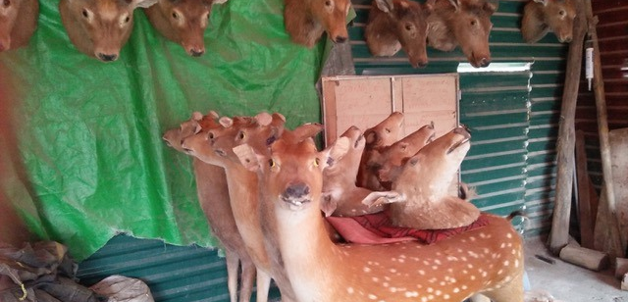

Slide 8
HÌNH THÀNH KIẾN THỨC

Slide 9
I. Tìm hiểu chung
HÃY TRÌNH BÀY HIỂU BIẾT CỦA EM VỀ NGUYỄN HUY THIỆP VÀ TRUYỆN MUỐI CỦA RỪNG?
1. Tác giả
2. Văn bản

Slide 10
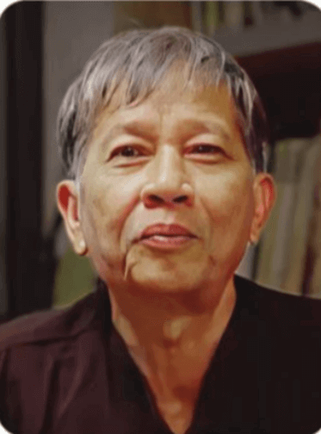
1. Tác giả
Nguyễn Huy Thiệp

Slide 11
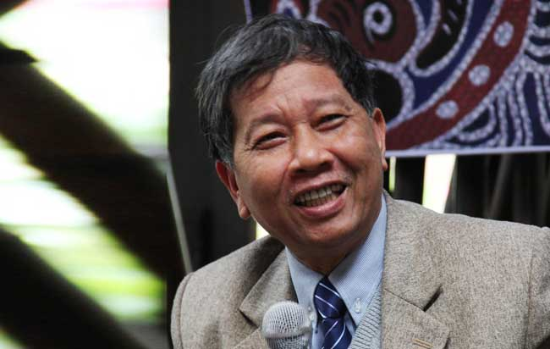
1. Tác giả
Nguyễn Huy Thiệp (1950- 2021). Sinh tại Thái Nguyên, quê gốc ở Hà Nội.
1
Thuở nhỏ ông cùng gia đình lưu lạc khắp nông thôn đồng bằng Bắc Bộ, từ Thái Nguyên qua Phú Thọ, Vĩnh Phúc.
2
Tp nổi bật như: Tướng về hưu, Không có vua, Những ngọn gió Hua Tát, Chảy đi sông ơi, Con gái thủy thần...
3
Truyện ngắn của ông đề cập đến nhiều vấn đề nóng hổi của đời sống đương đại và khá đa dạng trong cách viết
4
Nguyễn Huy Thiệp
(1950- 2021)
Ông có đóng góp trong việc đổi mới nội dung và hình thức nghệ thuật của văn xuôi việt nam đương đại

Slide 12
Nguyễn Huy Thiệp
…là một “hiện tượng” độc đáo của văn đàn, là nhà văn lớn của Việt Nam”.

Slide 13
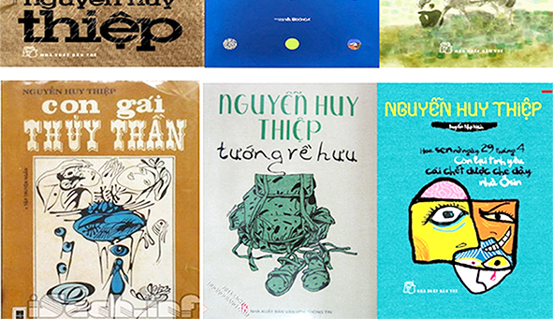

Slide 14
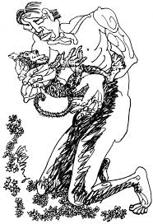
2. Văn bản “Muối của rừng”
truyện ngắn.
Thể loại:
được trích trong Truyện ngắn Nguyễn Huy Thiệp (tái bản lần thứ hai), NXB Văn học, Hà Nội, 2021)
Xuất xứ:
Hoàn cảnh sáng tác:
1986, là tác phẩm nằm trong một chuỗi các tác phẩm về đề tài đi săn của ông.
Phương thức biểu đạt: Tự sự.
Câu 2 (trang 24 sgk Ngữ văn 12 Tập 1):Truyện được kể từ điểm nhìn nào? Mối quan hệ giữa điểm nhìn của người kể chuyện và điểm nhìn của nhân vật
Ngôi kể - Điểm nhìn:
Ngôi kể: ngôi thứ ba; điểm nhìn toàn tri;
Mối quan hệ : Câu chuyện được kể từ điểm nhìn của ngôi thứ ba nhưng trần thuật câu chuyện theo điểm nhìn của nhân vật, đưa ra những suy nghĩ, quan sát của nhân vật về sự kiện mà cụ thể là điểm nhìn của ông Diểu về những chú khỉ và cuộc đi săn.
Ý nghĩa nhan đề:
"Muối của rừng" gợi lên bức tranh không gian thiên nhiên khi rừng kết muối là biểu tượng cho cuộc sống thanh bình, phong túc.

Slide 15
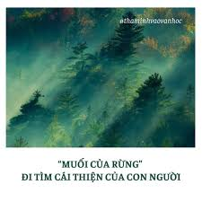
2. Văn bản
Bố cục:
Truyện chia làm 4 phần:
+ Phần 1: “Sau tết Nguyên Đán...hang động đá vôi” : Bối cảnh cuộc đi săn của ông Diểu
+ Phần 2: “Nhặt đất đá ném...Bết bên vai nó” : Hành trình ông Diểu đuổi theo và săn đuổi chú khỉ
+ Phần 3: “Ông Diểu đặt tay lên...chỗ con khỉ đực nằm” : Quá trình ông Diểu băng bó, chữa bệnh và quyết định phóng sinh chú khỉ
+ Phần 4 : Đoạn còn lại : Cảnh ông Diểu ra về gặp hoa tử huyền trong làn mưa xuân

Slide 16
II. Đọc hiểu văn bản

Slide 17
Nhóm 1,3: Câu 3 (trang 24 sgk Ngữ văn 12 Tập 1):Nguyên nhân nào khiến ông Diều muốn đi săn? Hoạt động đi săn của ông Diểu được miêu tả như thế nào trong truyện?
Nhóm 2,4: Câu 4 (trang 24 sgk Ngữ văn 12 Tập 1):Tìm và phân tích những nguyên nhân khiến ông Diểu đi đến quyết định phóng sinh cho con khỉ đực?
THẢO LUẬN NHÓM
Thời gian: 10 phút
Thảo luận: 5 phút;
Trình bày: 5 phút;

Slide 18
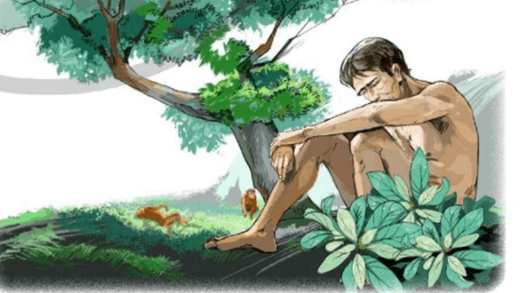
1. Nhân vật ông Diểu
Người đi săn
1.1. Bắn khỉ đực
1.2. Phóng sinh khỉ đực
Người phóng sinh

Slide 19
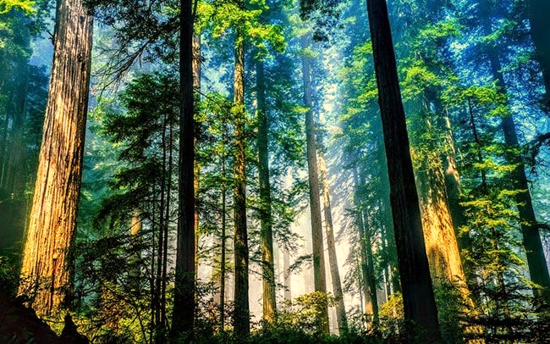
Đọc hiểu
MUỐI CỦA RỪNG
Nguyễn Huy Thiệp
II. Đọc hiểu văn bản
1. Nhân vật ông Diểu
1.1. Người đi săn
Sau tết Nguyên Đán là lúc thích nhất ở rừng;
Được con trai ở nước ngoài tặng khẩu súng 2 nòng;
Ở cái tuổi 60, đi săn trong rừng vao 1 ngày xuân kể cũng đáng sống…
Nguyên nhân
Được con trai tặng khẩu súng săn 2 nòng
Trang phục đi săn: “ nai nịt, mặc quần áo ấm, đội mũ lông và dận đội giày cao cổ”, “ mang theo cả nắm xôi nếp”
Đi săn như một thú vui
Hành động, tâm trạng:
“Ông đi men theo suối cạn, cứ thế ngược lên mó nước đầu nguồn” tr.20-21
Trang bị kĩ lưỡng
Lựa chọn con mồi xứng đáng
Kiên trì, can đảm theo con mồi
Tự hào về chiến lợi phẩm
Là hành vi xâm lấn thiên nhiên; thú vui tàn ác, vô nhân tính.

Slide 20
Đọc hiểu
MUỐI CỦA RỪNG
Nguyễn Huy Thiệp
Ông Diểu bóp cò…Sự hỗn loạn của cả đàn khỉ khiến cho ông Diểu sợ hãi run lên. Ông vừa làm điều ác. Chân tay ông rủn ra, giống cảm giác như người vừa mới làm xong việc nặng.
II. Đọc hiểu văn bản
1. Nhân vật ông Diểu
1.2. Người phóng sinh
Nguyên nhân
Ông Diểu tái mặt, mồ hôi toát ra như tắm. Ông đứng trên miệng vực nhìn xuống rùng mình. Từ dưới sâu hun hút vang lên tiếng rú thê thảm của con khỉ nhỏ...Ông Diểu lùi lại kinh hoàng.
Phản ứng của gia đình khỉ
Khả năng tự nhận thức và phán xét của ông Diểu
Hành động, tâm trạng:
Sợ hãi khi bắn khỉ đực
Ông Diểu thấy buồn tê tái đến tận đáy lòng. Ông nhìn cả hai con khỉ và thấy cay cay sống mũi. Hóa ra ở đời, trách nhiệm đè lên lưng mỗi sinh vật quả thật nặng nề. “Thôi tao phóng sinh cho mày!
Kinh hoàng trước cái chết của khỉ con
Đau lòng áy náy trước ánh mắt cầu khẩn của khỉ đực
Cảm thấy bị ăn vạ, bị theo dõi bởi khỉ cái
Thức tỉnh về sự bình đẳng của sinh mệnh giữa các giống loài;
Phóng sinh cho khỉ đực
Là hành vi phục thiện, trở về với nhân tính.

Slide 21
Đọc hiểu
MUỐI CỦA RỪNG
Nguyễn Huy Thiệp
HÀNH TRÌNH ĐI SĂN
SĂN THÚ
PHÓNG SINH
TÀN HẠI THIÊN NHIÊN
TÔN TRỌNG THIÊN NHIÊN
ÁC
THIỆN
HÀNH TRÌNH PHẢN TƯ
HÀNH TRÌNH PHỤC THIỆN

Slide 22
Đọc hiểu
MUỐI CỦA RỪNG
Nguyễn Huy Thiệp
Anh/chị hãy xác định ngôi kể, điểm nhìn trong VB
II. Đọc hiểu văn bản
2. Nghệ thuật trần thuật
2.1. Ngôi kể, điểm nhìn
Ngôi kể thứ 3
Điểm nhìn bên ngoài
Sau Tết Nguyên đán một tháng là thời gian thích nhất ở rừng. Cây cối đều nhú lộc non. Rừng xanh ngắt và ẩm ướt. Thiên nhiên vừa trang trọng, vừa tình cảm. Điều ấy một phần là do mưa xuân.
Điểm nhìn của người kể chuyện ngôi thứ 3: nhiều chỗ được dịch chuyển từ bên ngoài (người kể chuyện) vào bên trong (nhân vật)
Điểm nhìn bên trong
Ông Diểu tái mặt, mồ hôi toát ra như tắm. Ông đứng trên miệng vực nhìn xuống rùng mình. Từ dưới sâu hun hút vang lên tiếng rú thê thảm của con khỉ nhỏ. Trong ký ức của ông chưa hề có tiếng rú nào tương tự thế này. Ông Diểu lùi lại kinh hoàng.
Thể hiện được nhiều khía cạnh nội tâm, hành động, suy nghĩ của nhân vật và cách nhìn nhận về thế giới xung quanh.

Slide 23
Đọc hiểu
MUỐI CỦA RỪNG
Nguyễn Huy Thiệp
Câu 5 (trang 24 sgk Ngữ văn 12 Tập 1):Thống kê và phân tích ý nghĩa của những yếu tố kì ảo trong truyện Muối của rừng. Những chi tiết này thể hiện chủ đề nào trong tác phẩm?
II. Đọc hiểu văn bản
2. Nghệ thuật trần thuật
2.2. Yếu tố kì ảo
Sương mù, núi lở: sự cảnh báo của thiên nhiên trước hành vi sai lầm của con người .
Từ dưới miệng vực, sương mù dâng lên cuồn cuộn, trông vừa kinh dị, vừa đầy tử khí. Sương mù len vào từng chân bụi cây và xóa rất nhanh cảnh vật. Ông Diểu chạy lùi trở lại. Phải lâu lắm, có lẽ từ thời thơ ấu, ông Diểu mới lại có lần chạy như ma đuổi thế này.
Hoa tử huyền: sự ban thưởng cho sự thức tỉnh, phục thiện.
Qui luật nhân quả.
Đề cao lòng trắc ẩn, hướng thiện của con người; ngợi ca vẻ đẹp của thiên nhiên, tạo hóa.
Lối này đầy những bụi gai ngáng đường nhưng hoa tử huyền nhiều không kể xiết. Ông Diểu dừng lại sững sờ. Loài hoa tử huyền cứ ba chục năm mới nở một lần. Người nào gặp hoa tử huyền sẽ gặp may mắn. Hoa này màu trắng, vị mặn, bé bằng đầu tăm, người ta vẫn gọi hoa này là muối của rừng. Khi rừng kết muối, đấy là điềm báo đất nước thanh bình, mùa màng phong túc.

Slide 24
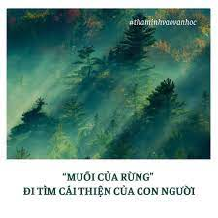
3. Ý nghĩa hình tượng “Muối của rừng” và thông điệp của truyện
Muối của rừng chính là kết tinh của quá trình cái thiện chiến thắng cái ác trong mỗi con người
Thông điệp : mối quan hệ gắn bó giữa con người và thiên nhiên. Chỉ khi nào con người nhận thức được ý nghĩa thực sự của cuộc sống chọn đứng về cái thiện thì lúc đó thiên nhiên mới ban phát quà tặng cho con người.
Chủ đề của tác phẩm: Đề cao sự vị tha, hướng thiện của con người cùng vẻ đẹp của thiên nhiên, tạo hóa và sự liên kết gắn bó giữa thiên nhiên và con người.

Slide 25
LUYỆN TẬP
Muối của rừng rất có giá trị trong việc bảo vệ mội trường sinh thái.
Tác phẩm đã đưa ra giải pháp cho tất cả chúng ta: trước khi nói tới chính sách, tới bền vững, tới bảo tồn, hãy thay đổi chính bản thân ta và những định kiến trong ta. Khi ấy, ta sẽ thấy mình trong thiên nhiên, và thấy thiên nhiên trong mình.
Theo em, truyện Muối của rừng có được xem là tác phẩm có ý nghĩa tuyên truyền trong việc bảo vệ môi trường sinh thái không?

Slide 26
VẬN DỤNG
Câu 6 (trang 24 sgk Ngữ văn 12 Tập 1):
Theo Ha-ra-ri (Harari), có một quan niệm cho rằng: "Các sinh vật không phải người không có giá trị tự thân nào cả, chúng chỉ tồn tại vì lợi ích của chúng ta mà thôi.” Đọc truyện ngắn Muối của rừng, em có tán thành với quan niệm đó không? Vì sao?

Slide 27
Em không tán thành với quan niệm đó, bởi lẽ, em tin rằng mỗi loại sinh vật đều có những giá trị riêng và góp phần vào việc cân bằng giới tự nhiên. Không chỉ riêng con người mà các loài sinh vật cũng có suy nghĩ và làm những công việc của chúng. Qua truyện ngắn “Muối của rừng”, em nhận thấy điều đó, như ông Diểu cũng vậy, để rồi ông phải thốt lên “trách nhiệm đè lên lưng mỗi sinh vật quả thật nặng nề”. Nguyễn Huy Thiệp đã nhận ra điều đó, đó chính là gí trị tự thân của mỗi loài sinh vật, không chỉ ở con người. Động vật cũng biết nhận thức, biết đau thương. Vì vậy, mỗi con người chúng ta cần phải trân quý và bảo vệ các loài động thực vật, chúng có đóng góp rất lớn trong việc cân bằng hệ sinh thái.
GỢI Ý:

